Slide 1

火花塞的作用与结构组成

Slide 2

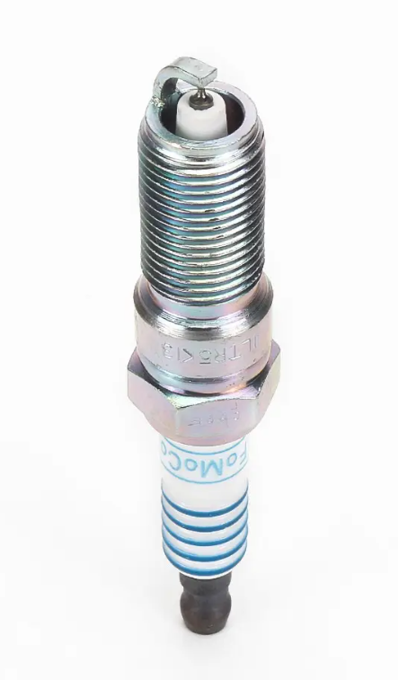
一、火花塞的作用：用来点燃气缸内的可燃性混合气，爆炸燃烧，产生动力的。它是发动机的“强心剂”，威力十足。在点火系统中起着很重要的作用。

Slide 3
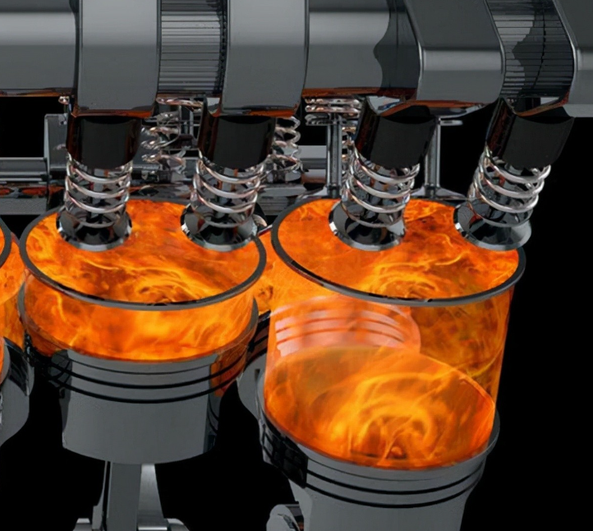
二、火花塞性能要求：火花塞工作环境很恶劣，要求火花塞材质必须过硬，稳定性也要好，耐高温、耐高压、抗化学腐蚀性要强。

Slide 4
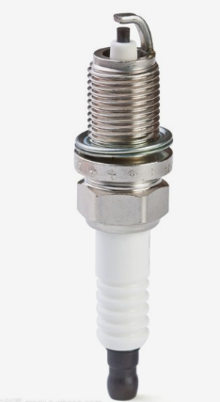
三、火花塞的组成：中心电极、侧电极组成，电火花就是在这俩个电极之间产生的，还有金属螺纹、密封垫圈、陶瓷绝缘体、连接螺母。金属螺纹部分就是固定火花塞的。密封垫圈是用来密封气缸体，防止漏气。
陶瓷部分起到绝缘作用，防止高压电外漏。
连接螺帽，可以使钢线连接牢固
中央电极
侧电极
金属螺纹
密封垫圈
陶瓷绝缘体
连接螺帽

Slide 5
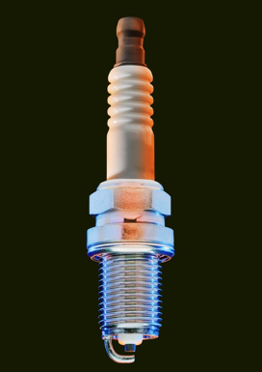
四、按照中央电极的材质来分：有镍合金火花塞、铂金火花塞、铱金火花塞、铂铱合金火花塞、双铱金火花塞。
1.镍合金火花塞，便宜，跳火能力差，使用寿命一般在2万到3万公里，原车多用这种
镍合金火花塞

Slide 6
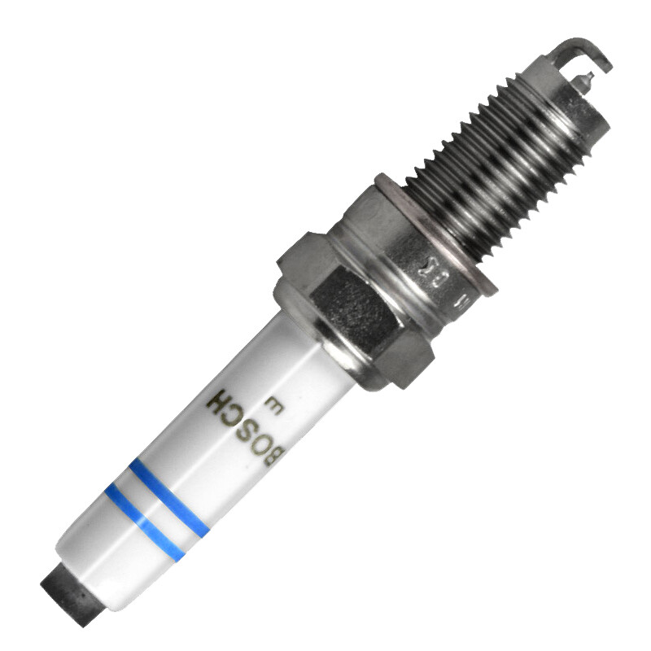
2.铂金火花塞：它的跳火能力强，价格略高，它的使用寿命一般在4万到5万公里，在选装时候或者在升级时，一般选择比较多。
铂金火花塞

Slide 7
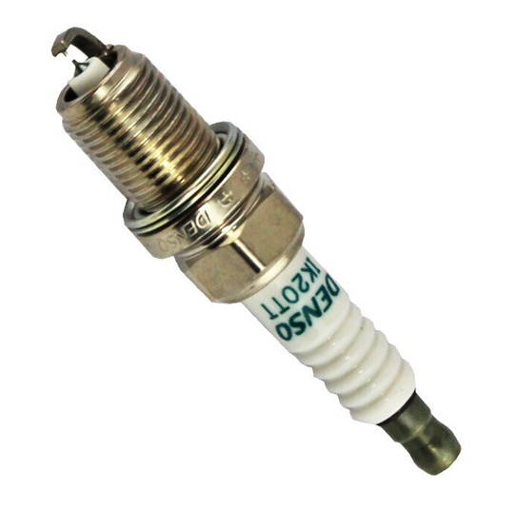
3.铱金火花塞：价格比较昂贵，但是跳火能力更强，寿命长，一般6到8万公里更换。
铱金火花塞

Slide 8
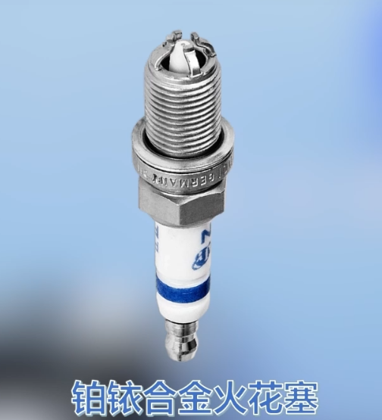
4.铂铱合金火花塞：点火性能强，成本高，价格昂贵、使用寿命在6万——10万公里。

Slide 9
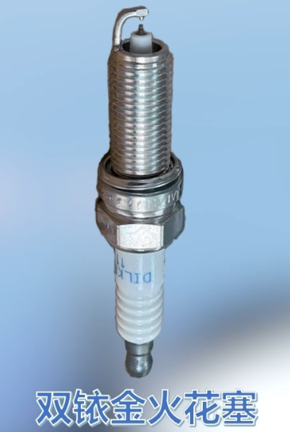
5.双铱金火花塞：它的特点式点火迅速，高强度、高抗腐蚀、高熔化，使用寿命在8——10万公里。

Slide 10
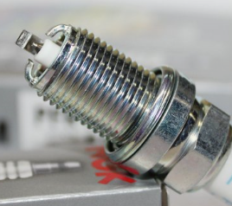
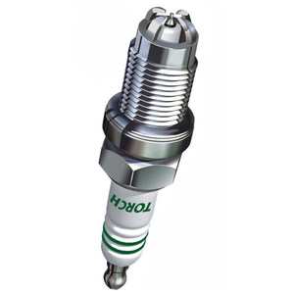
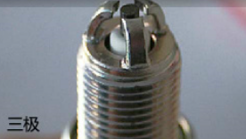
五、按照侧电极的个数来分：有一个的、二个的、三个的、四个的。侧电极个数越多，它的跳火能力就越强。

Slide 11
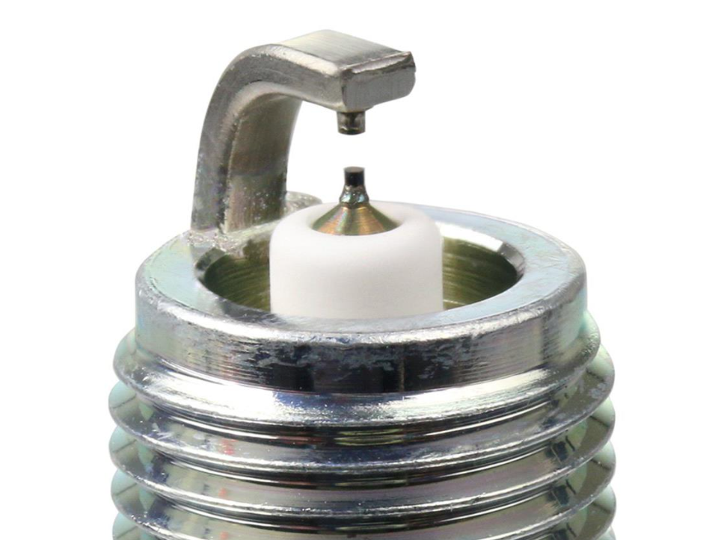
六、正常间隙：中心电极和侧电极的间隙也很关键，间隙过大、过小都会影响高压火的强弱。正常间隙在1.0——1.2mm.
火花塞间隙

